Slide 1



Slide 2
Takarodj már az útból geci

Slide 4
Fogd már be te kurva!

Slide 6
*köp*

Slide 7
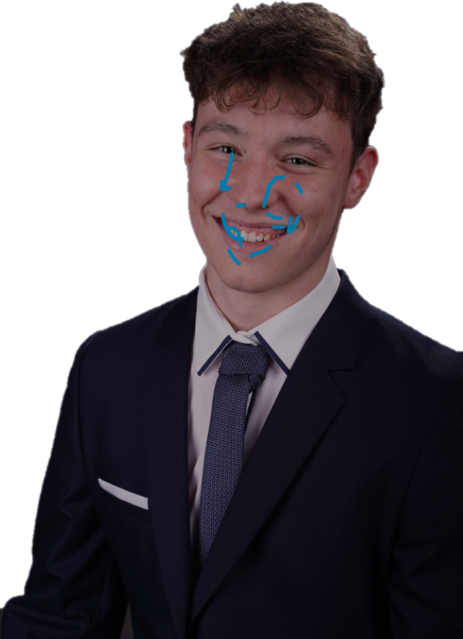

Slide 9

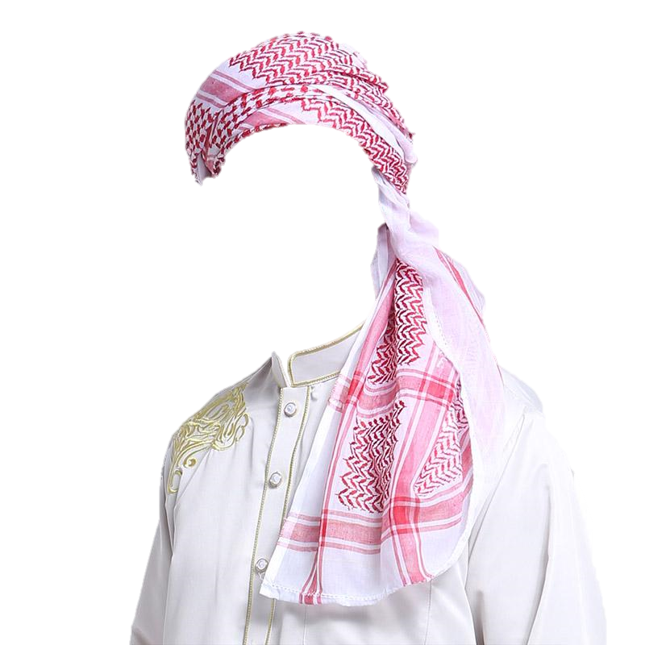

Slide 11
Mit csinál itt ez az ökör?

Slide 12
nemtom

Slide 13


Slide 14




Slide 15



Slide 18


Slide 19


Slide 20




Slide 21



Slide 26
The End

